Slide 1
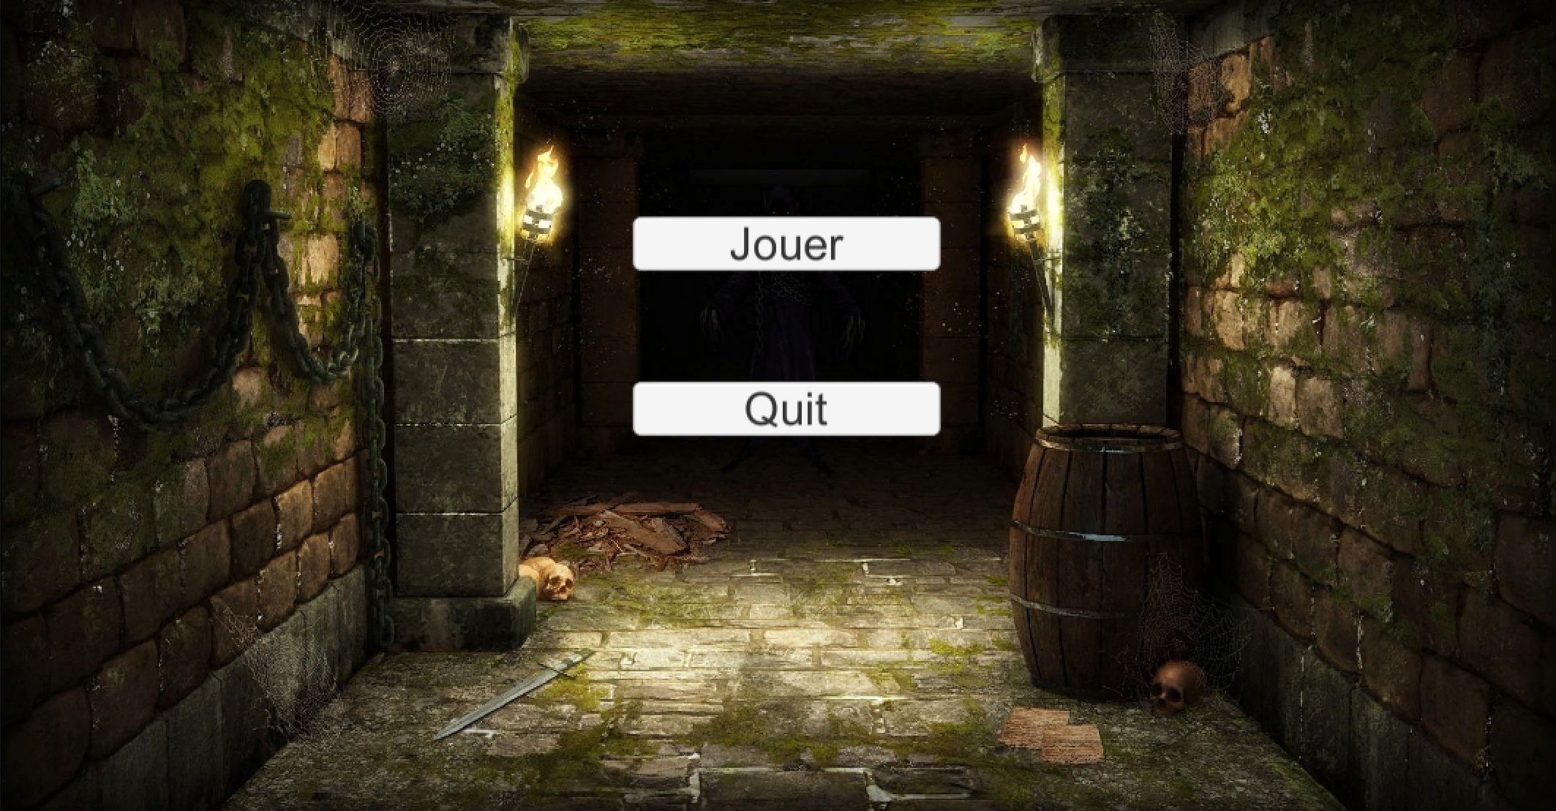
Murk
Calvin Sea Phanh B3B
Bordeaux Ynov Informatique

Slide 2
Sommaire
I. Introduction
II. Technologies utilisées
III. Designs patterns
IV. Démonstration
V. Difficultés rencontrées
VI. Conclusion

Slide 3
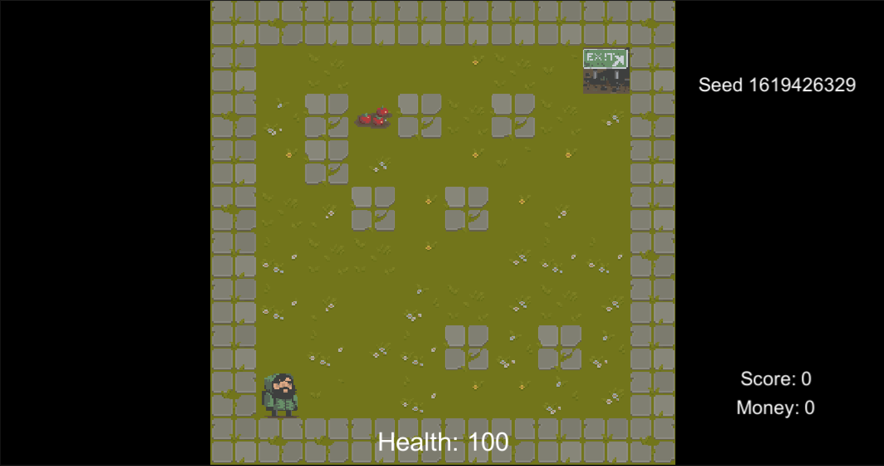
Introduction
Roguelike
Rapide
Mini-jeu

Slide 4

Modèle de données
Seed
Player
Monstre

Slide 5



Technologies utilisées
Unity C#
MongoDB + ServiceStack.Redis
Docker

Slide 6
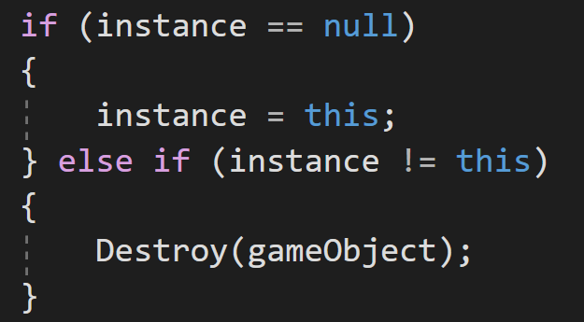
Designs patterns
Singletons

Slide 7
Démonstration

Slide 8
Difficultées rencontrées
IA complexe
Génération pas évidente
Mise en place DB + Redis

Slide 9
Conclusion

